Slide 1
ORGANOGRAMA EMPRESARIAL
Uma estrutura funcional para empresas com mais de 5.000 empregados dentre as mais promissoras entre todos os modelos já construídos até hoje com o uso da Neurociência para o mapeamento cognitivo de uma pessoa jurídica.
12/12/2014
Obs.: o mercado cobraria no mínimo por esta consultoria para geração de empregos 1 Milhão de Dólares.
LenderBook®

Slide 2
Reengenharia
Presidência
Auditoria
Centro de Cultura do conhecimento
Conselho Diretor
Centro de Análises Táticas
Centro Diretorias
Centro Administrativo Estratégico
Núcleo de Estudos e desenvolvimento
Centro Consultivo de Aprendizado
Coordenação de Informações
Coordenação de Aprendizado
Centro de Assessoria
Centro Consultivo Estratégico
Centro de Decisão Estratégica
Centro de Gerenciamento Estratégico
Centro Logístico
Centro Gestão de processos
LenderBook®
Centro Consultivo
Centro de Histórico de Processos
Centro de Gestor de Metas

Slide 3
Centro de Logística de Fluxo
Centro de Controle de Recursos
LenderBook®
Centro de Controle da estrutura de decisão
Centro de Controle Tático
Centro de transmissão de Decisões
Centro de Comando Tático
Centro Administrativo
Centro de Recursos Logísticos
Centro de Informações Gerenciais
Centro de Controle de Objetos
Centro de Controle de Fluxo
Centro de Triagem
Centro de Ajuste de Fluxo
Centro de Gerenciamento de Demanda
Centro de Fluxo
Centro de Produção
Centro de Distribuição
Centro de Transportes
Centro de Distribuição de Recursos Gerenciais
Centro de Abastecimento
Centro de insumos
Centro de Captação

Slide 4
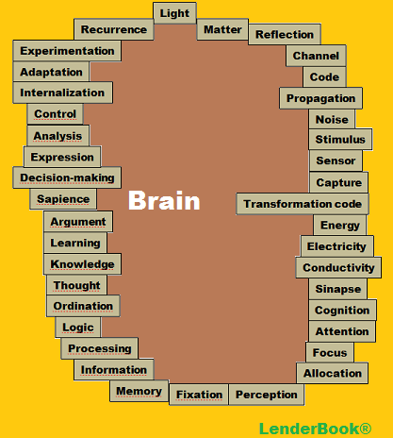
Modelo de Ordenação Neural Utilizado
LenderBook®
Max Diniz Cruzeiro
Neurocientista Clínico
Psicopedagogo Clínico e Empresarial

